Slide 1
Ένα τυχαίο μη ειδικευμένο άτομο έχει την πιθανότητα να κάνει καρδιοαναπνευστική αναζωογόνηση (ΚΑΑ) περισσότερες από 6 φορές στη ζωή του και υπάρχει πιθανότητα 75% ότι, η αναζωογόνηση θα γίνει για συγγενή, φίλο ή συνάδελφο.

Slide 2
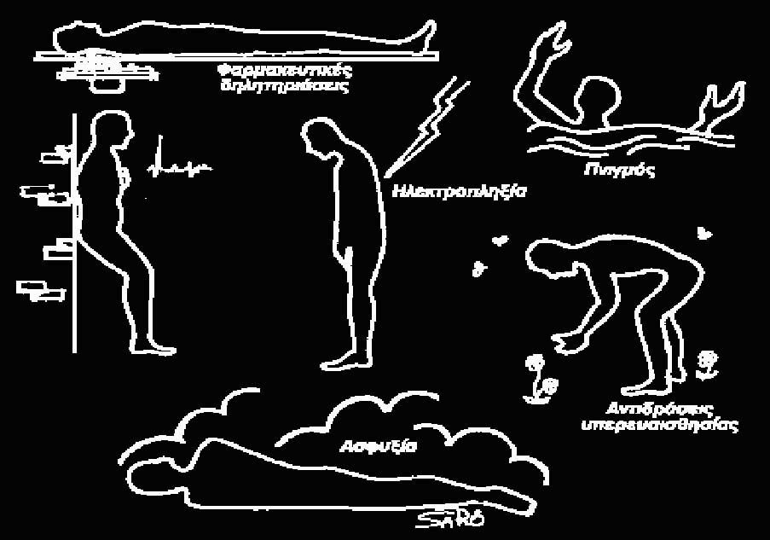
B-ΚΑΑ ή Βασική Καρδιοαναπνευστική αναζωογόνηση είναι η διατήρηση της βατότητας του αεραγωγού και η υποστήριξη της αναπνοής και της κυκλοφορίας
Γίνεται σε περιπτώσεις ατόμων που δεν έχουν συνείδηση και παρατηρείται διακοπή της αναπνοής ή σε περιπτώσεις όπου η αναπνοή δεν είναι φυσιολογική

Slide 3
Τι εννοούμε όμως λέγοντας φυσιολογική αναπνοή;
Φυσιολογική αναπνοή
Ποιοτική σε βάθος και συχνότητα
Αγωνιώδης αναπνοή
Επιπόλαιη, εργώδης, θορυβώδης
Παρουσιάζεται σαν βαρύ λαχάνιασμα με θόρυβο
Παρουσιάζεται στο 40% των θυμάτων
Αναγνωρίζεται ως σημείο ανακοπής
Σε περίπτωση αμφιβολίας θεωρούμε ότι ΔΕΝ υπάρχει αναπνοή και ξεκινάμε θωρακικές συμπιέσεις.

Slide 4
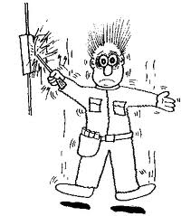
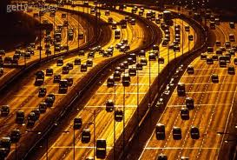
1^{ο} ΒΗΜΑ: Ασφαλής Προσέγγιση
Ο ανανήπτης ελέγχει:
Το περιβάλλον για πιθανούς κινδύνους πχ φωτιά, διαρροή ρεύματος, δρόμος ταχείας κυκλοφορίας
Έτσι εξασφαλίζει ασφάλεια για τον ίδιο και για το θύμα

Slide 5
2^{ο} ΒΗΜΑ: Έλεγχος αντίδρασης θύματος
Κουνάμε τους ώμους του και ρωτάμε: ‘’Είστε καλά;’’
Αν απαντήσει:
Τον αφήνουμε στη θέση του
Μαθαίνουμε τι του συνέβη
Καλούμε ιατρική βοήθεια
3^{ο} ΒΗΜΑ: Φωνάζουμε Βοήθεια!
Αν δεν απαντήσει:
- Φωνάζουμε δυνατά «Βοήθεια!» ώστε να έρθει κάποιος εθελοντής για βοήθεια.

Slide 6
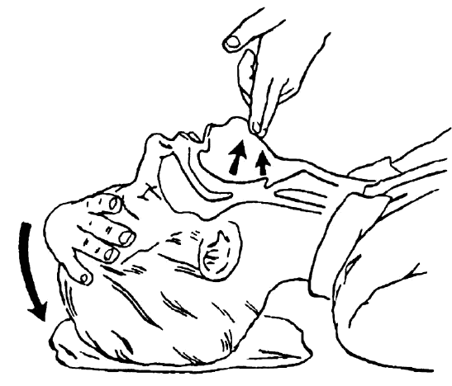
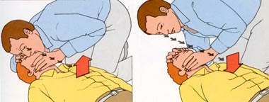
4^{ο} ΒΗΜΑ: Απελευθέρωση αεραγωγού
Κάνουμε έκταση της κεφαλής και ανύψωση της κάτω γνάθου (μ’ αυτόν τον τρόπο ανοίγουμε τον αεραγωγό)
ΣΗΜΑΝΤΙΚΟ:Αν υποψιαζόμαστε κάκωση του αυχένα πχ λόγω πτώσης από ύψος δεν κάνουμε έκταση της κεφαλής παρά μόνο ανύψωση κάτω γνάθου
5^{ο} ΒΗΜΑ: Έλεγχος αναπνοής
Σκύβουμε για 10΄΄ πάνω από το θύμα και:
Βλέπω για κινήσεις θώρακα
Ακούω είσοδο και έξοδο αέρα
Αισθάνομαι θερμή αναπνοή

Slide 7
Αν το θύμα αναπνέει φυσιολογικά το γυρίζουμε σε θέση ανάνηψης και καλούμε ασθενοφόρο.
6^{ο} ΒΗΜΑ: Κλήση ΕΚΑΒ
Αν το θύμα δεν αναπνέει φυσιολογικά ή καθόλου καλούμε αμέσως το ΕΚΑΒ στο 166

Slide 9
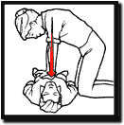
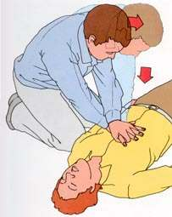
7^{ο} ΒΗΜΑ: Θωρακικές συμπιέσεις
α) Γονατίζουμε δίπλα στο θύμα
β) Τοποθετούμε τη βάση της παλάμης του ενός χεριού στο κέντρο του στήθους και το άλλο χέρι πάνω στο πρώτο
γ) Τα δάκτυλα πλέκονται ώστε να εφαρμόζεται πίεση μόνο στο στέρνο και όχι στις πλευρές
δ) Άνω άκρα κάθετα και οι αγκώνες τεντωμένοι
ε) Εφαρμόζουμε 30 θωρακικές συμπιέσεις με ρυθμό 100 συμπιέσεις/λεπτό και βάθος 4-5 cm

Slide 10
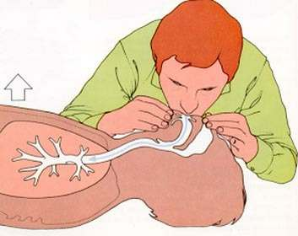
8^{ο} ΒΗΜΑ: Αναπνοές διάσωσης στόμα με στόμα
α) Απελευθερώνουμε ξανά τον αεραγωγό
β) Κλείνουμε τη μύτη του θύματος με τα 2 δάκτυλα
γ) Παίρνουμε βαθιά αναπνοή
δ) Εφαρμόζουμε το στόμα μας γύρω από το στόμα του θύματος
ε) Δίνουμε αέρα για 1΄΄ και ταυτόχρονα παρακολουθούμε αν ανυψώνεται ο θώρακας
στ) Περιμένουμε 1΄΄ και επαναλαμβάνουμε
άλλη μια φορά

Slide 11
Για πόση ώρα γίνεται η ΚΑΡΠΑ;
Η ΚΑΡΠΑ συνεχίζεται μέχρι:
α) Να φθάσει εξειδικευμένη βοήθεια και να αναλάβει
β) Να μας αντικαταστήσουν
γ) Το θύμα να δείξει σημεία ζωής
δ) Να εξαντληθούμε

Slide 12
Ασφαλής Προσέγγιση
Έλεγχος Αντίδρασης
Κλήση για Βοήθεια
2 Αναπνοές
Απελευθέρωση Αεραγωγού
Έλεγχος Αναπνοής
Κλήση ΕΚΑΒ (166)
30 Θωρακικές Συμπιέσεις
Αλγόριθμος Βασικής Καρδιοαναπνευστικής Αναζωογόνησης (Β-ΚΑΑ)
Οδηγίες του Ευρωπαϊκού Συμβούλιου Αναζωογόνησης (ΕΣΑ)

Slide 13
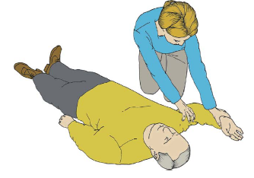
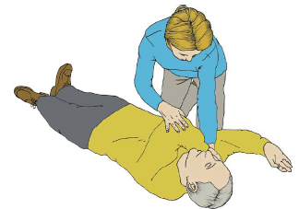
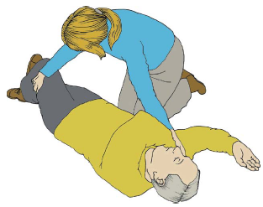
Η θέση ανάνηψης
1^{ο} βήμα
2^{ο} βήμα
3^{ο} βήμα

